Slide 1
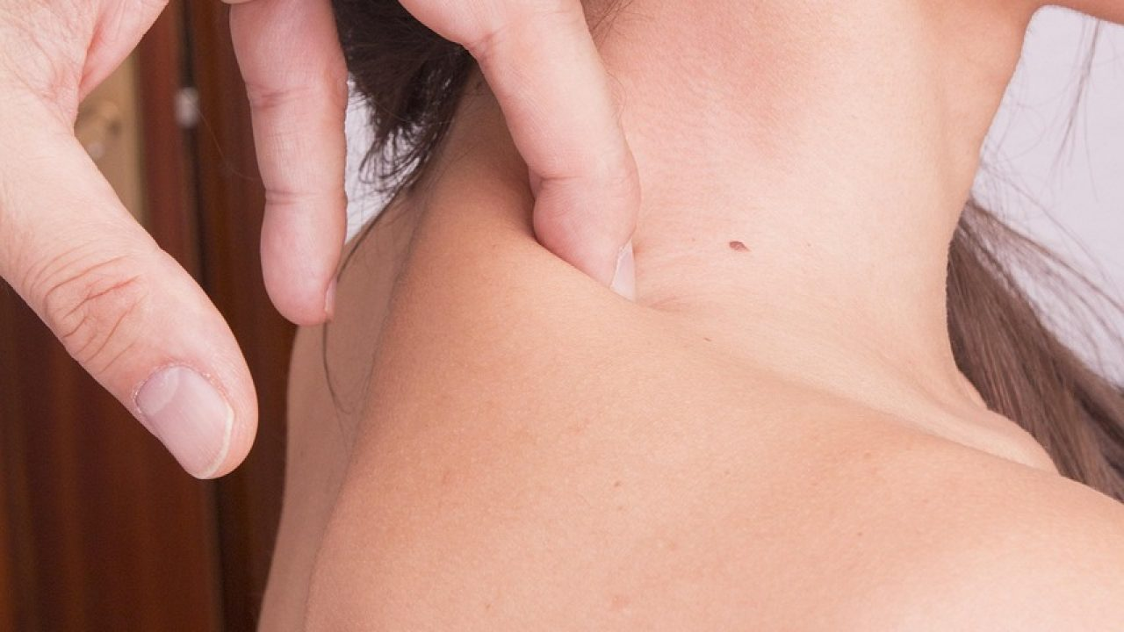
Mapa regional:
espalda, hombros,
brazos y manos
Salud y Estética
Ver el OA en saludyestetica.lumbre.lat
Notes:
Objeto de aprendizaje de Lumbre · Salud y Estética
Enlace: https://saludyestetica.lumbre.lat/object/sye-c32-r01-oa07-espalda-hombros-brazos-y-manos

Slide 2
Acerca de este OA · 1 de 2
Objetivo
Ubicar las regiones de la espalda, el hombro, el brazo y la mano, reconocer referencias óseas palpables y zonas de cuidado, y usar ese mapa para acordar una sesión segura sin convertirlo en diagnóstico.
Descripción
Lección de anatomía aplicada al masaje de bienestar: nombres de región, referencias óseas que se palpan, pliegues vasculonerviosos que no se presionan y preguntas que ordenan el trabajo en espalda, hombros, brazos y manos.
Mapa regional: espalda, hombros, brazos y manos
2 / 71
Notes:
Enlace al OA: https://saludyestetica.lumbre.lat/object/sye-c32-r01-oa07-espalda-hombros-brazos-y-manos

Slide 3
Acerca de este OA · 2 de 2
Autoría: Salud y Estética
Etiquetas: anatomia · espalda · hombro · mano · seguridad
Mapa regional: espalda, hombros, brazos y manos
3 / 71
Notes:
Continuación de «Acerca de este OA» (2 de 2).

Slide 4
Mapa regional: espalda, hombros, brazos y manos · 1 de 2
Público y alcance
Prestadores en formación y personas que quieren entender qué se nombra cuando se habla de espalda, hombro, brazo o mano. Se supone el curso 31 y nociones básicas de tejidos. Es formación educativa: no enseña maniobras sobre estructuras profundas ni sustituye práctica supervisada o atención sanitaria.
Mapa regional: espalda, hombros, brazos y manos
4 / 71

Slide 5
Mapa regional: espalda, hombros, brazos y manos · 2 de 2
Una persona pide «que le trabajen el hombro derecho, pero sin tocar el nervio». Otra señala con la mano toda la espalda y dice «aquí, donde se me hace el nudo». Una tercera llega con hormigueo en dos dedos y pide que «se le quite con presión». En los tres casos falta lo básico: un mapa compartido. Nombrar la región, saber qué hueso sirve de referencia y reconocer qué zonas no se presionan convierte una petición difusa en una sesión posible. Este mapa no sirve para diagnosticar: sirve para entender, consentir y registrar con las mismas palabras.
Mapa regional: espalda, hombros, brazos y manos
5 / 71
Notes:
Continuación de «Mapa regional: espalda, hombros, brazos y manos» (2 de 2).

Slide 6
Un mapa para ponerse de acuerdo · 1 de 2
«Trabájame el hombro derecho, pero no el nervio» suena claro y no lo es. ¿Hombro es la articulación, el deltoides, la escápula o toda la cintura escapular? ¿Qué nervio? ¿Cómo se evita algo que no se ha nombrado? En masaje de bienestar, el mapa regional existe para responder esas preguntas: divide el cuerpo en zonas reconocibles, les da un nombre estable y permite que la persona señale, consienta y limite lo que se va a tocar sin usar vocabulario técnico. Cuando alguien dice «todo el hombro», se puede dividir en parte anterior, superior, posterior y axila, y preguntar cuál quiere y cuál no.
Mapa regional: espalda, hombros, brazos y manos
6 / 71

Slide 7
Un mapa para ponerse de acuerdo · 2 de 2
Ese mapa no es un diagnóstico. Decir «espalda alta» o «cara anterior del hombro» describe una ubicación; decir «tienes el nervio atrapado» afirma una causa. La diferencia importa para el consentimiento, para el registro y para la derivación. Si la persona no puede ubicar la molestia o cambia de zona a mitad de la sesión, el mapa sirve para volver a preguntar, no para decidir por ella. Las regiones se nombran en voz alta y se confirman antes de apoyar la mano. Un mapa compartido también evita dos extremos: trabajar a ciegas sobre «la espalda» entera o reducir a la persona a una etiqueta.
Mapa regional: espalda, hombros, brazos y manos
7 / 71
Notes:
Continuación de «Un mapa para ponerse de acuerdo» (2 de 2).

Slide 8
La espalda: la columna como eje y la escápula como brújula · 1 de 4
La espalda se organiza alrededor de la columna vertebral. En la línea media se palpan las apófisis espinosas, una detrás de otra; a los lados, la masa del erector spinae, que según OpenStax controla la flexión, la flexión lateral y la rotación de la columna. La escápula aporta referencias móviles: su espina y su ángulo inferior se sienten detrás del hombro y cambian de lugar cuando el brazo se levanta. La cresta ilíaca, en la parte baja, ayuda a orientarse sin contar vértebras. Entre esos relieves hay músculos grandes —trapecio, romboides, dorsal ancho— que se trabajan con superficie amplia.
Mapa regional: espalda, hombros, brazos y manos
8 / 71

Slide 9
La espalda: la columna como eje y la escápula como brújula · 2 de 4
Esas referencias sirven para ubicar, no para presionar. Las apófisis espinosas son hueso superficial: una presión directa e intensa duele y no aporta nada al objetivo de bienestar. Lo mismo vale para el borde de la escápula y la cresta ilíaca. Sobre la musculatura se trabaja con superficies amplias y presión graduada; sobre el hueso, se evita el foco y se retira la mano si duele. El dolor óseo no es una señal de que «hay que insistir». Y aunque alguien pida «que me suene la espalda», el masaje de bienestar no hace ajustes vertebrales ni manipula la columna.
Mapa regional: espalda, hombros, brazos y manos
9 / 71
Notes:
Continuación de «La espalda: la columna como eje y la escápula como brújula» (2 de 4).

Slide 10
La espalda: la columna como eje y la escápula como brújula · 3 de 4
Qué es y qué no es esta lección
Lección de anatomía regional de carácter informativo aplicada al masaje de bienestar. No es un atlas, no incluye láminas anatómicas y no enseña maniobras profundas ni ajustes. Sirve para nombrar regiones, reconocer referencias óseas y evitar zonas de cuidado; no habilita para diagnosticar ni tratar.
Mapa regional: espalda, hombros, brazos y manos
10 / 71
Notes:
Continuación de «La espalda: la columna como eje y la escápula como brújula» (3 de 4).

Slide 11
La espalda: la columna como eje y la escápula como brújula · 4 de 4
Hormigueo o pérdida de fuerza: detener
Si durante el trabajo en hombro, brazo o mano aparece hormigueo nuevo, adormecimiento, cambio de color o pérdida de fuerza, se detiene la zona y se orienta a valoración. No se insiste «para que se suelte» ni se interpreta como tensión.
Nombra antes de tocar
Di en voz alta la región y la referencia que vas a usar: «voy a trabajar la espalda alta, entre la escápula y la columna, sin presionar el hueso». La persona puede corregirte antes de que empiece la maniobra, y el consentimiento se vuelve concreto.
Mapa regional: espalda, hombros, brazos y manos
11 / 71
Notes:
Continuación de «La espalda: la columna como eje y la escápula como brújula» (4 de 4).

Slide 12
El hombro: clavícula, acromion y escápula · 1 de 2
El hombro es más que la bola del deltoides. OpenStax describe la cintura pectoral como el conjunto formado por los extremos laterales de la clavícula y la escápula, junto con el extremo proximal del húmero. De esa estructura se palpan con claridad la clavícula, el acromion —el techo óseo del hombro— y, en la parte de atrás, la espina de la escápula. El tubérculo mayor del húmero se localiza en la cara externa, debajo del acromion, y el deltoides lo cubre. El movimiento combina la articulación con el desplazamiento de la escápula.
Mapa regional: espalda, hombros, brazos y manos
12 / 71

Slide 13
El hombro: clavícula, acromion y escápula · 2 de 2
Las zonas de cuidado del hombro son las que no se ven a simple vista: el hueco supraclavicular, por donde pasan vasos y nervios hacia el brazo, y la parte anterior profunda, cerca de la axila. Ahí no se hace presión sostenida ni profunda. La axila se trata en la lección siguiente, porque concentra vasos, ganglios y el plexo braquial. En el resto del hombro, la presión se gradúa por comodidad; si aparece hormigueo o dolor que baja por el brazo, se detiene y se valora. El deltoides se trabaja con la mano abierta, no con los dedos clavados.
Mapa regional: espalda, hombros, brazos y manos
13 / 71
Notes:
Continuación de «El hombro: clavícula, acromion y escápula» (2 de 2).

Slide 14
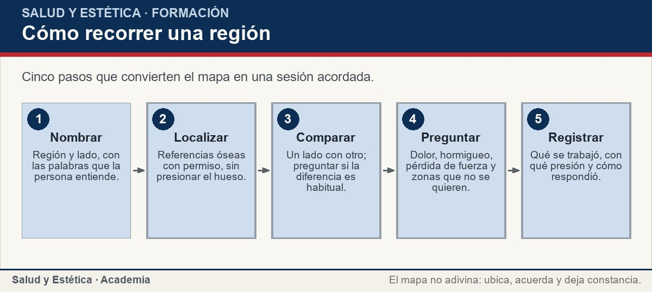
El hombro: clavícula, acromion y escápula
Cinco pasos que convierten el mapa en una sesión acordada.
Ver imagen original en el OA
Notes:
Imagen del OA: assets/fig-1-flujo.jpg
Texto alternativo: Cómo recorrer una región
Pie: Cinco pasos que convierten el mapa en una sesión acordada.
Enlace: https://saludyestetica.lumbre.lat/object/sye-c32-r01-oa07-espalda-hombros-brazos-y-manos

Slide 15
Brazo y codo: huesos que se sienten, pliegues que no se empujan · 1 de 2
En el brazo se palpa el húmero a lo largo de su cara externa. En el codo, los epicóndilos medial y lateral quedan a los lados, y el olécranon forma la punta que se apoya en la mesa. Esos relieves son referencias útiles para ubicar la zona y para evitar el foco directo sobre hueso. El antebrazo tiene dos huesos, radio y cúbito, que se pueden seguir hasta la muñeca; entre ambos hay una membrana, y los músculos que mueven la mano y los dedos se organizan alrededor. La rotación del antebrazo se nota al girar la palma.
Mapa regional: espalda, hombros, brazos y manos
15 / 71

Slide 16
Brazo y codo: huesos que se sienten, pliegues que no se empujan · 2 de 2
La zona que exige más cuidado es la fosa cubital, el pliegue anterior del codo. Por ahí pasa la arteria braquial, que continúa como radial y cubital, y el nervio mediano, que OpenStax describe junto al radial y el cubital como los nervios principales del miembro superior. No es un punto para presionar profundo: es una zona de pulso, venopunción y paso nervioso. Si la persona refiere hormigueo en la mano o pérdida de fuerza, no se insiste: se detiene y se orienta a valoración. La presión se queda en la masa muscular, lejos del pliegue.
Mapa regional: espalda, hombros, brazos y manos
16 / 71
Notes:
Continuación de «Brazo y codo: huesos que se sienten, pliegues que no se empujan» (2 de 2).

Slide 17
Brazo y codo: huesos que se sienten, pliegues que no se empujan
Cinco zonas del tren superior: qué se palpa, qué se cuida y qué conviene preguntar. La tabla orienta; no sustituye la entrevista.
Mapa regional: espalda, hombros, brazos y manos
17 / 71
Notes:
Título completo de la tabla que sigue.

Slide 18
Tabla · 1 de 2
Región | Referencias que se palpan | Zona de cuidado | Qué preguntar
Espalda alta | Apófisis espinosas, espina de la escápula | Hueso superficial y columna | ¿El dolor cambia al mover el brazo?
Espalda baja | Cresta ilíaca y masa muscular | Apófisis espinosas lumbares | ¿Hay fiebre, golpe o pérdida de fuerza?
Hombro | Clavícula, acromion, tubérculo mayor | Hueco supraclavicular y axila | ¿Puede levantar el brazo sin dolor?
Mapa regional: espalda, hombros, brazos y manos
18 / 71
Notes:
Tabla del OA: Tabla
Enlace: https://saludyestetica.lumbre.lat/object/sye-c32-r01-oa07-espalda-hombros-brazos-y-manos

Slide 19
Tabla · 2 de 2
Región | Referencias que se palpan | Zona de cuidado | Qué preguntar
Codo y antebrazo | Epicóndilos, olécranon, radio y cúbito | Fosa cubital | ¿Hay hormigueo en la mano?
Muñeca y mano | Estiloides, carpo, metacarpianos | Túnel carpiano y cara palmar | ¿Qué dedos se adormecen y desde cuándo?
Mapa regional: espalda, hombros, brazos y manos
19 / 71
Notes:
Tabla del OA: Tabla
Enlace: https://saludyestetica.lumbre.lat/object/sye-c32-r01-oa07-espalda-hombros-brazos-y-manos

Slide 20
La mano: muñeca, palma y dedos · 1 de 2
En la muñeca se palpan las apófisis estiloides del radio y del cúbito, una a cada lado. Debajo hay un conjunto de huesos del carpo que forman un arco, y hacia la palma y los dedos siguen los metacarpianos y las falanges. La cara palmar concentra terminaciones sensoriales y estructuras que no se ven: el túnel carpiano, por donde pasa el nervio mediano, y los vasos que riegan la mano. La presión en esta zona se gradúa con más cuidado que en la espalda, porque el margen entre «firme» y «demasiado» es más corto.
Mapa regional: espalda, hombros, brazos y manos
20 / 71

Slide 21
La mano: muñeca, palma y dedos · 2 de 2
La mano también es una herramienta de comunicación: la persona puede señalar el dedo exacto que le hormiguea o la zona que no quiere que se toque. Ese detalle vale más que cualquier recorrido prediseñado. La mano dominante suele tener más fuerza y menos tolerancia a la presión fina; los dedos, las uñas y los espacios entre ellos se trabajan solo si hay consentimiento explícito. Si aparece adormecimiento, cosquilleo persistente, cambio de color o pérdida de fuerza, se detiene el trabajo y se explica que eso requiere valoración. No se «suelta el nervio» a presión.
Mapa regional: espalda, hombros, brazos y manos
21 / 71
Notes:
Continuación de «La mano: muñeca, palma y dedos» (2 de 2).

Slide 22
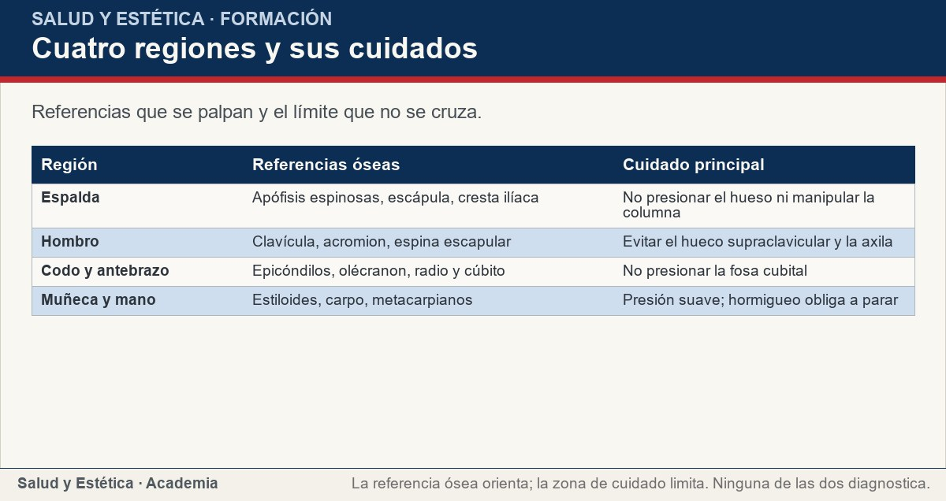
La mano: muñeca, palma y dedos
Referencias que se palpan y el límite que no se cruza.
Ver imagen original en el OA
Notes:
Imagen del OA: assets/fig-2-matriz.jpg
Texto alternativo: Cuatro regiones y sus cuidados
Pie: Referencias que se palpan y el límite que no se cruza.
Enlace: https://saludyestetica.lumbre.lat/object/sye-c32-r01-oa07-espalda-hombros-brazos-y-manos

Slide 23
Del mapa a la sesión: qué preguntar y qué registrar · 1 de 2
El mapa se usa en tres momentos. Antes: para nombrar la región, localizar las referencias con permiso y preguntar qué zonas quedan fuera. Durante: para comparar un lado con otro, ajustar la presión y detectar si el malestar cambia de lugar o de carácter. Después: para registrar qué se trabajó con palabras descriptivas, qué presión se usó y cómo respondió la persona. Un registro que dice «espalda alta y hombro derecho, presión media, sin trabajo en hueco supraclavicular» es verificable; «se le quitó el nudo» no lo es.
Mapa regional: espalda, hombros, brazos y manos
23 / 71

Slide 24
Del mapa a la sesión: qué preguntar y qué registrar · 2 de 2
El mapa no decide por sí solo. Una referencia ósea dolorosa no indica una lesión, y una zona que se siente firme no indica una contractura. Lo que sí indica es dónde apoyar, dónde no insistir y cuándo preguntar. Si hay traumatismo, hinchazón, calor, fiebre, hormigueo nuevo o pérdida de fuerza, la sesión se detiene y se orienta a valoración. Esa es la parte del mapa que protege a la persona y al prestador, y la que conviene repasar antes de cada sesión. Si alguien pide «que le acomode» la columna, se aclara que no se hacen ajustes.
Mapa regional: espalda, hombros, brazos y manos
24 / 71
Notes:
Continuación de «Del mapa a la sesión: qué preguntar y qué registrar» (2 de 2).

Slide 25
Sección
Del mapa a la sesión: qué preguntar y qué registrar · Procedimiento: recorrer una región en seis pasos · Paso 1 de 6
Nombra la región y el lado
Usa el nombre que la persona reconoce y confirma el lado. Si duda, pídele que señale con un dedo y repite lo que entendiste.
Mapa regional: espalda, hombros, brazos y manos
25 / 71
Notes:
Recorrido: Procedimiento: recorrer una región en seis pasos
Paso 1 de 6: Nombra la región y el lado
Texto del paso: Usa el nombre que la persona reconoce y confirma el lado. Si duda, pídele que señale con un dedo y repite lo que entendiste.
Enlace: https://saludyestetica.lumbre.lat/object/sye-c32-r01-oa07-espalda-hombros-brazos-y-manos

Slide 26
Sección
Del mapa a la sesión: qué preguntar y qué registrar · Procedimiento: recorrer una región en seis pasos · Paso 2 de 6
Localiza las referencias con permiso
Pregunta si puedes tocar para ubicar la clavícula, el acromion o la escápula. Son referencias, no puntos de presión.
Mapa regional: espalda, hombros, brazos y manos
26 / 71
Notes:
Recorrido: Procedimiento: recorrer una región en seis pasos
Paso 2 de 6: Localiza las referencias con permiso
Texto del paso: Pregunta si puedes tocar para ubicar la clavícula, el acromion o la escápula. Son referencias, no puntos de presión.
Enlace: https://saludyestetica.lumbre.lat/object/sye-c32-r01-oa07-espalda-hombros-brazos-y-manos

Slide 27
Sección
Del mapa a la sesión: qué preguntar y qué registrar · Procedimiento: recorrer una región en seis pasos · Paso 3 de 6
Compara los dos lados
Observa si hay diferencia de volumen, color, temperatura o sensibilidad. Pregunta si esa diferencia es habitual antes de sacar conclusiones.
Mapa regional: espalda, hombros, brazos y manos
27 / 71
Notes:
Recorrido: Procedimiento: recorrer una región en seis pasos
Paso 3 de 6: Compara los dos lados
Texto del paso: Observa si hay diferencia de volumen, color, temperatura o sensibilidad. Pregunta si esa diferencia es habitual antes de sacar conclusiones.
Enlace: https://saludyestetica.lumbre.lat/object/sye-c32-r01-oa07-espalda-hombros-brazos-y-manos

Slide 28
Sección
Del mapa a la sesión: qué preguntar y qué registrar · Procedimiento: recorrer una región en seis pasos · Paso 4 de 6
Pregunta por síntomas y límites
Hormigueo, pérdida de fuerza, hinchazón, calor, golpes recientes y zonas que no se quieren tocar. Anota las palabras de la persona.
Mapa regional: espalda, hombros, brazos y manos
28 / 71
Notes:
Recorrido: Procedimiento: recorrer una región en seis pasos
Paso 4 de 6: Pregunta por síntomas y límites
Texto del paso: Hormigueo, pérdida de fuerza, hinchazón, calor, golpes recientes y zonas que no se quieren tocar. Anota las palabras de la persona.
Enlace: https://saludyestetica.lumbre.lat/object/sye-c32-r01-oa07-espalda-hombros-brazos-y-manos

Slide 29
Sección
Del mapa a la sesión: qué preguntar y qué registrar · Procedimiento: recorrer una región en seis pasos · Paso 5 de 6
Acuerda presión, posición y cobertura
Explica qué zona vas a trabajar y cuál vas a evitar. Ajusta la presión a la respuesta y detente si aparece dolor agudo.
Mapa regional: espalda, hombros, brazos y manos
29 / 71
Notes:
Recorrido: Procedimiento: recorrer una región en seis pasos
Paso 5 de 6: Acuerda presión, posición y cobertura
Texto del paso: Explica qué zona vas a trabajar y cuál vas a evitar. Ajusta la presión a la respuesta y detente si aparece dolor agudo.
Enlace: https://saludyestetica.lumbre.lat/object/sye-c32-r01-oa07-espalda-hombros-brazos-y-manos

Slide 30
Sección
Del mapa a la sesión: qué preguntar y qué registrar · Procedimiento: recorrer una región en seis pasos · Paso 6 de 6
Registra y cierra
Anota región, presión, tiempo aproximado, respuesta y recomendación. Explica qué hacer si aparece un síntoma nuevo.
Mapa regional: espalda, hombros, brazos y manos
30 / 71
Notes:
Recorrido: Procedimiento: recorrer una región en seis pasos
Paso 6 de 6: Registra y cierra
Texto del paso: Anota región, presión, tiempo aproximado, respuesta y recomendación. Explica qué hacer si aparece un síntoma nuevo.
Enlace: https://saludyestetica.lumbre.lat/object/sye-c32-r01-oa07-espalda-hombros-brazos-y-manos

Slide 31
Sección
Del mapa a la sesión: qué preguntar y qué registrar · Caso ficticio: el antebrazo de quien escribe todo el día · Paso 1 de 3
Los datos
Caso ficticio. Diego, nombre inventado, pasa ocho horas frente a una computadora y refiere cansancio en el antebrazo derecho. No ha tenido golpes, no hay hinchazón y puede mover la mano sin limitación.
Mapa regional: espalda, hombros, brazos y manos
31 / 71
Notes:
Recorrido: Caso ficticio: el antebrazo de quien escribe todo el día
Paso 1 de 3: Los datos
Texto del paso: Caso ficticio. Diego, nombre inventado, pasa ocho horas frente a una computadora y refiere cansancio en el antebrazo derecho. No ha tenido golpes, no hay hinchazón y puede mover la mano sin limitación.
Enlace: https://saludyestetica.lumbre.lat/object/sye-c32-r01-oa07-espalda-hombros-brazos-y-manos

Slide 32
Sección
Del mapa a la sesión: qué preguntar y qué registrar · Caso ficticio: el antebrazo de quien escribe todo el día · Paso 2 de 3
Lo que se acuerda
Se localizan epicóndilos y estiloides, se compara con el otro lado y se acuerda trabajar el antebrazo con presión media, evitando la fosa cubital y la cara palmar. Se le pide avisar de inmediato si aparece hormigueo.
Mapa regional: espalda, hombros, brazos y manos
32 / 71
Notes:
Recorrido: Caso ficticio: el antebrazo de quien escribe todo el día
Paso 2 de 3: Lo que se acuerda
Texto del paso: Se localizan epicóndilos y estiloides, se compara con el otro lado y se acuerda trabajar el antebrazo con presión media, evitando la fosa cubital y la cara palmar. Se le pide avisar de inmediato si aparece hormigueo.
Enlace: https://saludyestetica.lumbre.lat/object/sye-c32-r01-oa07-espalda-hombros-brazos-y-manos

Slide 33
Sección
Del mapa a la sesión: qué preguntar y qué registrar · Caso ficticio: el antebrazo de quien escribe todo el día · Paso 3 de 3
Qué decide y por qué
Durante la sesión no aparece hormigueo y Diego sale más cómodo. Se registra la región, la presión y la ausencia de síntomas. Si el adormecimiento hubiera aparecido, la decisión habría sido detener y orientar, no insistir en la zona.
Mapa regional: espalda, hombros, brazos y manos
33 / 71
Notes:
Recorrido: Caso ficticio: el antebrazo de quien escribe todo el día
Paso 3 de 3: Qué decide y por qué
Texto del paso: Durante la sesión no aparece hormigueo y Diego sale más cómodo. Se registra la región, la presión y la ausencia de síntomas. Si el adormecimiento hubiera aparecido, la decisión habría sido detener y orientar, no insistir en la zona.
Enlace: https://saludyestetica.lumbre.lat/object/sye-c32-r01-oa07-espalda-hombros-brazos-y-manos

Slide 34
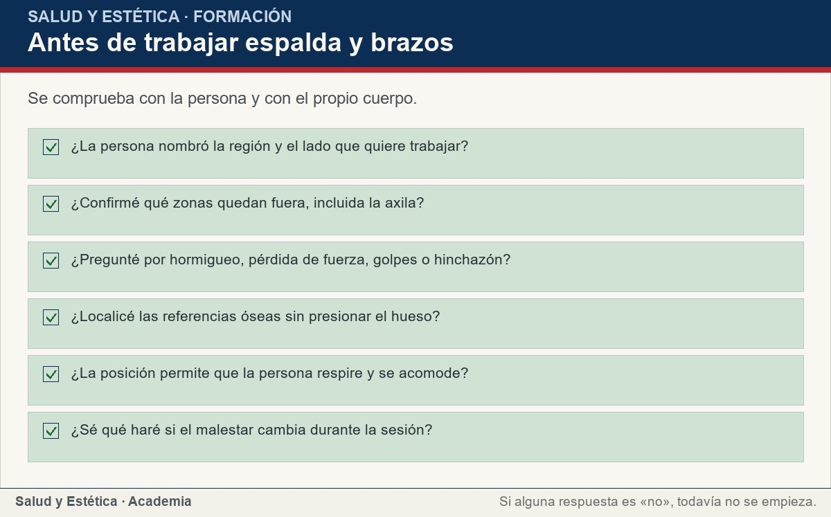
Del mapa a la sesión: qué preguntar y qué registrar
Se comprueba con la persona y con el propio cuerpo.
Ver imagen original en el OA
Notes:
Imagen del OA: assets/fig-3-checklist.jpg
Texto alternativo: Antes de trabajar espalda y brazos
Pie: Se comprueba con la persona y con el propio cuerpo.
Enlace: https://saludyestetica.lumbre.lat/object/sye-c32-r01-oa07-espalda-hombros-brazos-y-manos

Slide 35
Errores frecuentes · 1 de 2
•
Presionar las apófisis espinosas «para aflojar». Son hueso superficial. La presión directa duele, no relaja y no aporta al objetivo. Se trabaja la musculatura de alrededor con superficie amplia y se evita el foco sobre el relieve óseo.
•
Buscar «nudos» debajo de la escápula y presionar fuerte. El borde escapular y la zona interescapular son sensibles y no esconden un nudo que haya que deshacer. Presionar fuerte puede aumentar el dolor y convertir una sesión de bienestar en una prueba de resistencia.
Mapa regional: espalda, hombros, brazos y manos
35 / 71

Slide 36
Errores frecuentes · 2 de 2
•
Empujar la fosa cubital para «liberar el nervio». Por ahí pasan la arteria braquial y el nervio mediano. No es un punto de masaje profundo. Si hay hormigueo o pérdida de fuerza, la respuesta es detener y orientar, no insistir.
•
Interpretar el hormigueo como tensión. El hormigueo es una señal sensitiva, no una prueba de tensión muscular. Cambia la decisión: se detiene la zona, se pregunta desde cuándo y se orienta a valoración si persiste o se acompaña de pérdida de fuerza.
Mapa regional: espalda, hombros, brazos y manos
36 / 71
Notes:
Continuación de «Errores frecuentes» (2 de 2).

Slide 37
Criterios para decidir · 1 de 3
1.
Si aparece hormigueo nuevo, adormecimiento o pérdida de fuerza, se detiene la zona y se orienta a valoración.
2.
Si hay traumatismo, hinchazón, calor o fiebre, no se masajea la región afectada.
3.
Sobre huesos, hueco supraclavicular, axila y fosa cubital no se hace presión profunda ni sostenida.
4.
Si la persona no puede ubicar la molestia o cambia de zona, se vuelve a preguntar y se ajusta el plan antes de continuar.
Mapa regional: espalda, hombros, brazos y manos
37 / 71

Slide 38
Criterios para decidir · 2 de 3
5.
Si pide «que le suene» o «que le acomode» la columna, se explica que el masaje de bienestar no hace ajustes vertebrales.
Mapa regional: espalda, hombros, brazos y manos
38 / 71
Notes:
Continuación de «Criterios para decidir» (2 de 3).

Slide 39
Criterios para decidir · 3 de 3
Límites y escalamiento
Orienta a valoración si hay dolor súbito intenso, traumatismo, hinchazón o calor en una articulación, fiebre, hormigueo que no cede, adormecimiento, pérdida de fuerza o cambios de color en la mano. Sugiere consulta habitual si el dolor persiste, despierta por la noche o limita actividades cotidianas. Esta lección no clasifica urgencias ni decide tratamientos: describe qué zonas se evitan y cuándo se detiene el trabajo. La lección c33-oa05 desarrolla la bandera roja de la pierna hinchada cuando esté publicada.
Mapa regional: espalda, hombros, brazos y manos
39 / 71
Notes:
Continuación de «Criterios para decidir» (3 de 3).

Slide 40
Actividad 1 · Opción múltiple
Sección: Comprueba lo que aprendiste
¿Cuál de estas es una referencia ósea palpable del hombro?
A) El acromion y la clavícula.
B) La arteria braquial.
C) El nervio mediano.
D) El tendón de Aquiles.
Mapa regional: espalda, hombros, brazos y manos
40 / 71
Notes:
Solución: A) El acromion y la clavícula.
Explicación: El acromion y la clavícula son relieves óseos que se palpan. La arteria y el nervio son estructuras blandas; el tendón de Aquiles está en la pierna.
Evidencia: La cintura pectoral se forma con la clavícula, la escápula y el extremo proximal del húmero.
Enlace al OA: https://saludyestetica.lumbre.lat/object/sye-c32-r01-oa07-espalda-hombros-brazos-y-manos

Slide 41
Actividad 2 · Opción múltiple
Sección: Comprueba lo que aprendiste
Durante el trabajo en el antebrazo, la persona refiere hormigueo en dos dedos. ¿Qué corresponde?
A) Aumentar la presión para que se pase.
B) Detener la zona, preguntar desde cuándo y orientar a valoración si persiste.
C) Cambiar de dedo y continuar.
D) Decirle que es tensión acumulada.
Mapa regional: espalda, hombros, brazos y manos
41 / 71
Notes:
Solución: B) Detener la zona, preguntar desde cuándo y orientar a valoración si persiste.
Explicación: El hormigueo es una señal sensitiva que cambia la decisión. No se insiste ni se etiqueta como tensión; se detiene, se pregunta y se orienta si no cede.
Evidencia: Por la fosa cubital y el túnel carpiano pasan nervios; la presión profunda no corresponde en esas zonas.
Enlace al OA: https://saludyestetica.lumbre.lat/object/sye-c32-r01-oa07-espalda-hombros-brazos-y-manos

Slide 42
Actividad 3 · Verdadero o falso
Sección: Comprueba lo que aprendiste
Presionar directamente las apófisis espinosas es una buena forma de aflojar la espalda.
A) Verdadero
B) Falso
Mapa regional: espalda, hombros, brazos y manos
42 / 71
Notes:
Solución: Falso
Explicación: Son hueso superficial. La presión directa duele y no aporta al objetivo; se trabaja la musculatura de alrededor con superficie amplia.
Evidencia: Las apófisis espinosas se palpan en la línea media y son referencias, no puntos de presión.
Enlace al OA: https://saludyestetica.lumbre.lat/object/sye-c32-r01-oa07-espalda-hombros-brazos-y-manos

Slide 43
Actividad 4 · Verdadero o falso
Sección: Comprueba lo que aprendiste
La escápula cambia de posición cuando se levanta el brazo.
A) Verdadero
B) Falso
Mapa regional: espalda, hombros, brazos y manos
43 / 71
Notes:
Solución: Verdadero
Explicación: Es un hueso móvil de la cintura pectoral; su espina y su ángulo inferior son referencias que se desplazan con el movimiento del brazo.
Evidencia: La cintura pectoral incluye la escápula y el extremo proximal del húmero, y participa en el movimiento del hombro.
Enlace al OA: https://saludyestetica.lumbre.lat/object/sye-c32-r01-oa07-espalda-hombros-brazos-y-manos

Slide 44
Actividad 5 · Relacionar · 1 de 2
Sección: Comprueba lo que aprendiste
Relaciona cada región con su referencia ósea más útil.
Columna A
1. Espalda
2. Hombro
3. Codo
4. Muñeca
5. Mano
Columna B
A) Acromion y clavícula
Mapa regional: espalda, hombros, brazos y manos
44 / 71
Notes:
Solución: Espalda → Apófisis espinosas y cresta ilíaca
Hombro → Acromion y clavícula
Codo → Epicóndilos y olécranon
Muñeca → Estiloides del radio y del cúbito
Mano → Metacarpianos y falanges
Evidencia: Cada región tiene relieves que se palpan y que permiten nombrar sin improvisar.
Enlace al OA: https://saludyestetica.lumbre.lat/object/sye-c32-r01-oa07-espalda-hombros-brazos-y-manos

Slide 45
Actividad 5 · Relacionar · 2 de 2
B) Epicóndilos y olécranon
C) Estiloides del radio y del cúbito
D) Metacarpianos y falanges
E) Apófisis espinosas y cresta ilíaca
Mapa regional: espalda, hombros, brazos y manos
45 / 71
Notes:
Continuación de «Actividad 5 · Relacionar» (2 de 2).

Slide 46
Actividad 6 · Completar la frase
Sección: Comprueba lo que aprendiste
En el codo, la ___ cubital aloja la arteria braquial y el nervio mediano; por eso no se hace presión ___. En la muñeca, el túnel ___ es el paso de nervios y tendones hacia la mano.
Mapa regional: espalda, hombros, brazos y manos
46 / 71
Notes:
Solución: fosa · profunda · carpiano
Explicación: La fosa cubital y el túnel carpiano son pliegues vasculonerviosos: se ubican, se cuidan y no se presionan como si fueran músculo.
Evidencia: La arteria braquial y el nervio mediano pasan por el pliegue anterior del codo; el túnel carpiano cruza la cara palmar de la muñeca.
Enlace al OA: https://saludyestetica.lumbre.lat/object/sye-c32-r01-oa07-espalda-hombros-brazos-y-manos

Slide 47
Actividad 7 · Clasificar · 1 de 2
Sección: Comprueba lo que aprendiste
Clasifica cada elemento según su función en el mapa.
Categorías
• Referencia ósea
• Zona de cuidado
• Señal para detener
1. Acromion
2. Apófisis espinosas
3. Estiloides del radio
Mapa regional: espalda, hombros, brazos y manos
47 / 71
Notes:
Solución: 1. Acromion → Referencia ósea
2. Apófisis espinosas → Referencia ósea
3. Estiloides del radio → Referencia ósea
4. Fosa cubital → Zona de cuidado
5. Hueco supraclavicular → Zona de cuidado
6. Túnel carpiano → Zona de cuidado
7. Hormigueo nuevo en dos dedos → Señal para detener
8. Pérdida de fuerza en la mano → Señal para detener
Evidencia: El mapa distingue dónde apoyarse, dónde no insistir y cuándo parar; mezclar las tres cosas es lo que produce daño.
Enlace al OA: https://saludyestetica.lumbre.lat/object/sye-c32-r01-oa07-espalda-hombros-brazos-y-manos

Slide 48
Actividad 7 · Clasificar · 2 de 2
4. Fosa cubital
5. Hueco supraclavicular
6. Túnel carpiano
7. Hormigueo nuevo en dos dedos
8. Pérdida de fuerza en la mano
Clasifica cada elemento en una de las categorías.
Mapa regional: espalda, hombros, brazos y manos
48 / 71
Notes:
Continuación de «Actividad 7 · Clasificar» (2 de 2).

Slide 49
Actividad 8 · Detective de errores
Sección: Comprueba lo que aprendiste
Marca la línea donde el razonamiento falla.
A) Confirmo la región y el lado antes de empezar.
B) Localizo el acromion y la clavícula sin presionar el hueso.
C) Pregunto por hormigueo, golpes y zonas que no se quieren tocar.
D) Presiono fuerte la fosa cubital para liberar el nervio que causa el hormigueo.
E) Registro la zona trabajada, la presión y la respuesta.
Mapa regional: espalda, hombros, brazos y manos
49 / 71
Notes:
Solución: D) Presiono fuerte la fosa cubital para liberar el nervio que causa el hormigueo.
Explicación: La fosa cubital no es un punto de masaje profundo: por ahí pasan la arteria braquial y el nervio mediano. Presionar fuerte no libera nada y puede aumentar el problema.
Evidencia: Las zonas vasculonerviosas se ubican y se cuidan; el hormigueo pide detener y orientar, no insistir.
Enlace al OA: https://saludyestetica.lumbre.lat/object/sye-c32-r01-oa07-espalda-hombros-brazos-y-manos

Slide 50
Revisión rápida · 1 de 2
Criterio de avance
Se considera superado con al menos 70% de acierto agregado en las actividades cubiertas.
Actividades cubiertas
• Opción múltiple · sye-c32-r01-oa07-ex01
• Opción múltiple · sye-c32-r01-oa07-ex02
• Verdadero o falso · sye-c32-r01-oa07-ex03
• Verdadero o falso · sye-c32-r01-oa07-ex04
• Relacionar · sye-c32-r01-oa07-ex05
Mapa regional: espalda, hombros, brazos y manos
50 / 71
Notes:
Compuerta de avance: Revisión rápida
Umbral declarado: 70%.
No se incluyen puntuaciones de ninguna sesión ni respuestas personales.
Enlace: https://saludyestetica.lumbre.lat/object/sye-c32-r01-oa07-espalda-hombros-brazos-y-manos

Slide 51
Revisión rápida · 2 de 2
• Completar la frase · sye-c32-r01-oa07-ex06
• Clasificar · sye-c32-r01-oa07-ex07
• Detective de errores · sye-c32-r01-oa07-ex08
Al superar: Nombras las cuatro regiones, reconoces al menos una referencia ósea de cada una y distingues una zona de cuidado de una señal que obliga a detener.
Si aún no se alcanza: Vuelve a la matriz de regiones y dibuja, sin calcar ninguna lámina, un esquema propio con cuatro recuadros: región, referencia, cuidado y pregunta.
Mapa regional: espalda, hombros, brazos y manos
51 / 71
Notes:
Continuación de «Revisión rápida» (2 de 2).

Slide 52
Actividad 9 · Reflexión
Sección: Comprueba lo que aprendiste
Piensa en la última vez que alguien te señaló «el hombro» o «la espalda». ¿Qué parte era exactamente? Escribe cómo la nombrarías ahora, qué referencia ósea usarías para ubicarla y qué zona evitarías. Si no puedes responder las tres cosas, vuelve al mapa antes de la próxima sesión.
Pregunta abierta · las respuestas personales no se incluyen en esta exportación.
Mapa regional: espalda, hombros, brazos y manos
52 / 71
Notes:
Reflexión del OA: Piensa en la última vez que alguien te señaló «el hombro» o «la espalda». ¿Qué parte era exactamente? Escribe cómo la nombrarías ahora, qué referencia ósea usarías para ubicarla y qué zona evitarías. Si no puedes responder las tres cosas, vuelve al mapa antes de la próxima sesión.
No se exportan respuestas personales.
Enlace: https://saludyestetica.lumbre.lat/object/sye-c32-r01-oa07-espalda-hombros-brazos-y-manos

Slide 53
Juegos · Memoria del mapa del tren superior
Cara A | Cara B
Espalda | Apófisis espinosas, escápula y cresta ilíaca
Hombro | Clavícula, acromion y espina escapular
Codo | Epicóndilos y olécranon; fosa cubital
Muñeca | Estiloides del radio y del cúbito
Mano | Metacarpianos, falanges y túnel carpiano
Mapa regional: espalda, hombros, brazos y manos
53 / 71
Notes:
Tabla del OA: Juegos · Memoria del mapa del tren superior
Enlace: https://saludyestetica.lumbre.lat/object/sye-c32-r01-oa07-espalda-hombros-brazos-y-manos

Slide 54
Juegos · Memoria del mapa del tren superior · Cómo practicar
Este es el contenido estático del juego. Para emparejar las cartas y practicar la interacción, abre el OA.
Abrir el juego en el OA
Mapa regional: espalda, hombros, brazos y manos
54 / 71
Notes:
Juego de memoria: Juegos · Memoria del mapa del tren superior
Enlace: https://saludyestetica.lumbre.lat/object/sye-c32-r01-oa07-espalda-hombros-brazos-y-manos

Slide 55
Juegos · Tarjetas para ubicar sin improvisar · Tarjeta 1 de 5
Pregunta
¿Para qué sirve el mapa regional en una sesión de bienestar?
Mapa regional: espalda, hombros, brazos y manos
55 / 71
Notes:
Anverso: ¿Para qué sirve el mapa regional en una sesión de bienestar?
Reverso: Para nombrar la zona, pedir consentimiento concreto, comparar lados, elegir presión y registrar lo hecho. No sirve para diagnosticar ni para decidir la causa de un dolor.
Enlace: https://saludyestetica.lumbre.lat/object/sye-c32-r01-oa07-espalda-hombros-brazos-y-manos

Slide 56
Juegos · Tarjetas para ubicar sin improvisar · Tarjeta 1 de 5 · Respuesta
Respuesta
Para nombrar la zona, pedir consentimiento concreto, comparar lados, elegir presión y registrar lo hecho. No sirve para diagnosticar ni para decidir la causa de un dolor.
Mapa regional: espalda, hombros, brazos y manos
56 / 71
Notes:
Respuesta de la tarjeta 1.

Slide 57
Juegos · Tarjetas para ubicar sin improvisar · Tarjeta 2 de 5
Pregunta
¿Qué referencias óseas se palpan en la espalda?
Mapa regional: espalda, hombros, brazos y manos
57 / 71
Notes:
Anverso: ¿Qué referencias óseas se palpan en la espalda?
Reverso: Las apófisis espinosas en la línea media, la espina y el ángulo inferior de la escápula, y la cresta ilíaca. Son referencias: no se presionan con fuerza.
Enlace: https://saludyestetica.lumbre.lat/object/sye-c32-r01-oa07-espalda-hombros-brazos-y-manos

Slide 58
Juegos · Tarjetas para ubicar sin improvisar · Tarjeta 2 de 5 · Respuesta
Respuesta
Las apófisis espinosas en la línea media, la espina y el ángulo inferior de la escápula, y la cresta ilíaca. Son referencias: no se presionan con fuerza.
Mapa regional: espalda, hombros, brazos y manos
58 / 71
Notes:
Respuesta de la tarjeta 2.

Slide 59
Juegos · Tarjetas para ubicar sin improvisar · Tarjeta 3 de 5
Pregunta
¿Qué forma la cintura pectoral?
Mapa regional: espalda, hombros, brazos y manos
59 / 71
Notes:
Anverso: ¿Qué forma la cintura pectoral?
Reverso: Los extremos laterales de la clavícula y la escápula, junto con el extremo proximal del húmero. De ahí se palpan la clavícula, el acromion y la espina de la escápula.
Enlace: https://saludyestetica.lumbre.lat/object/sye-c32-r01-oa07-espalda-hombros-brazos-y-manos

Slide 60
Juegos · Tarjetas para ubicar sin improvisar · Tarjeta 3 de 5 · Respuesta
Respuesta
Los extremos laterales de la clavícula y la escápula, junto con el extremo proximal del húmero. De ahí se palpan la clavícula, el acromion y la espina de la escápula.
Mapa regional: espalda, hombros, brazos y manos
60 / 71
Notes:
Respuesta de la tarjeta 3.

Slide 61
Juegos · Tarjetas para ubicar sin improvisar · Tarjeta 4 de 5
Pregunta
¿Por qué no se presiona la fosa cubital?
Mapa regional: espalda, hombros, brazos y manos
61 / 71
Notes:
Anverso: ¿Por qué no se presiona la fosa cubital?
Reverso: Porque por ahí pasan la arteria braquial y el nervio mediano. Es una zona de pulso, venopunción y paso nervioso; la presión profunda no corresponde.
Enlace: https://saludyestetica.lumbre.lat/object/sye-c32-r01-oa07-espalda-hombros-brazos-y-manos

Slide 62
Juegos · Tarjetas para ubicar sin improvisar · Tarjeta 4 de 5 · Respuesta
Respuesta
Porque por ahí pasan la arteria braquial y el nervio mediano. Es una zona de pulso, venopunción y paso nervioso; la presión profunda no corresponde.
Mapa regional: espalda, hombros, brazos y manos
62 / 71
Notes:
Respuesta de la tarjeta 4.

Slide 63
Juegos · Tarjetas para ubicar sin improvisar · Tarjeta 5 de 5
Pregunta
¿Qué señales obligan a detener el trabajo en brazo o mano?
Mapa regional: espalda, hombros, brazos y manos
63 / 71
Notes:
Anverso: ¿Qué señales obligan a detener el trabajo en brazo o mano?
Reverso: Hormigueo nuevo, adormecimiento, cambio de color, pérdida de fuerza o dolor agudo. Se detiene, se pregunta desde cuándo y se orienta a valoración si persiste.
Enlace: https://saludyestetica.lumbre.lat/object/sye-c32-r01-oa07-espalda-hombros-brazos-y-manos

Slide 64
Juegos · Tarjetas para ubicar sin improvisar · Tarjeta 5 de 5 · Respuesta
Respuesta
Hormigueo nuevo, adormecimiento, cambio de color, pérdida de fuerza o dolor agudo. Se detiene, se pregunta desde cuándo y se orienta a valoración si persiste.
Mapa regional: espalda, hombros, brazos y manos
64 / 71
Notes:
Respuesta de la tarjeta 5.

Slide 65
Para dominar este tema
La espalda, el hombro, el brazo y la mano se entienden mejor con un mapa compartido: regiones con nombre, referencias óseas que se palpan y zonas que no se presionan. La escápula, el acromion, los epicóndilos y las estiloides orientan; la fosa cubital, el hueco supraclavicular, la axila y el túnel carpiano limitan. Ese mapa sirve para consentir, comparar, ajustar y registrar, no para diagnosticar. Cuando aparece hormigueo, pérdida de fuerza, hinchazón o dolor agudo, el mapa se guarda y empieza la derivación.
Mapa regional: espalda, hombros, brazos y manos
65 / 71

Slide 66
Fuentes y estado de revisión · 1 de 6
Fuentes consultadas:
F-OS-AP-11-5 · OpenStax, Anatomy and Physiology 2e, «Muscles of the Pectoral Girdle and Upper Limbs» · https://openstax.org/books/anatomy-and-physiology-2e/pages/11-5-muscles-of-the-pectoral-girdle-and-upper-limbs · consulta: 2026-10-26 · alcance: Referencia académica abierta (CC BY-NC-SA) sobre la cintura pectoral y los músculos del miembro superior. Se usa como referencia conceptual y no sustituye una valoración clínica.
Mapa regional: espalda, hombros, brazos y manos
66 / 71

Slide 67
Fuentes y estado de revisión · 2 de 6
F-OS-AP-11-3 · OpenStax, Anatomy and Physiology 2e, «Axial Muscles of the Head, Neck, and Back» · https://openstax.org/books/anatomy-and-physiology-2e/pages/11-3-axial-muscles-of-the-head-neck-and-back · consulta: 2026-10-26 · alcance: Referencia sobre los músculos axiales de la espalda, incluido el erector spinae. Se cita para describir función; no se copia texto ni se reproduce ninguna lámina.
Mapa regional: espalda, hombros, brazos y manos
67 / 71
Notes:
Continuación de «Fuentes y estado de revisión» (2 de 6).

Slide 68
Fuentes y estado de revisión · 3 de 6
F-OS-AP-20-5 · OpenStax, Anatomy and Physiology 2e, «Circulatory Pathways» · https://openstax.org/books/anatomy-and-physiology-2e/pages/20-5-circulatory-pathways · consulta: 2026-10-26 · alcance: Referencia sobre el trayecto de arterias como la axilar y la braquial. Se usa para explicar por qué el hueco supraclavicular y la fosa cubital son zonas de cuidado.
Mapa regional: espalda, hombros, brazos y manos
68 / 71
Notes:
Continuación de «Fuentes y estado de revisión» (3 de 6).

Slide 69
Fuentes y estado de revisión · 4 de 6
F-OS-AP-13-4 · OpenStax, Anatomy and Physiology 2e, «The Peripheral Nervous System» · https://openstax.org/books/anatomy-and-physiology-2e/pages/13-4-the-peripheral-nervous-system · consulta: 2026-10-26 · alcance: Referencia sobre el plexo braquial y los nervios radial, cubital y mediano. Se usa para ubicar el paso nervioso; no se usa para diagnosticar un atrapamiento.
Mapa regional: espalda, hombros, brazos y manos
69 / 71
Notes:
Continuación de «Fuentes y estado de revisión» (4 de 6).

Slide 70
Fuentes y estado de revisión · 5 de 6
F-MLP-ESPALDA · MedlinePlus en español, tema «Dolor de espalda» · https://medlineplus.gov/spanish/backpain.html · consulta: 2026-10-26 · alcance: Divulgación pública: el dolor de espalda es muy común y conviene consultar si no mejora en unos días. No es normativa mexicana ni una indicación individual.
Mapa regional: espalda, hombros, brazos y manos
70 / 71
Notes:
Continuación de «Fuentes y estado de revisión» (5 de 6).

Slide 71
Fuentes y estado de revisión · 6 de 6
Estado de revisión: Revisión editorial, 26 de octubre de 2026. Revisión por profesional sanitario o fisioterapeuta: no realizada, pendiente. Revisión jurídica: no realizada, pendiente. Ilustraciones anatómicas: no incluidas; se enlaza una referencia abierta. Referencia: OpenStax, Anatomy and Physiology 2e. Las figuras son conceptuales y no representan estructuras anatómicas.
Mapa regional: espalda, hombros, brazos y manos
71 / 71
Notes:
Continuación de «Fuentes y estado de revisión» (6 de 6).

